Slide 1
演讲、电子邮件、微信
泊语丰 Martyna Bojarczuk

Slide 2

演讲
女士们，先生们，大家好！

Slide 3
怎么准备？
演讲种类和演讲场合 演讲可以分为两大类：备稿演讲（准备的）和 即兴演讲（无准备的）。 我们在准备演讲时要注意根据场合来选择合适的演讲风格。
准备演讲提纲 提纲的字数不需要太多，把需要的关键词写下来，自己能看懂就行了。
准备演讲稿 演讲稿的结构要保证逻辑清晰。 逐字稿： 一种稿子的方式， 把自己要说的话都写下来。 我们先要知道演讲是否限时，然后根据演讲时间来决定演讲稿需要写多少字。 人的语速一般是200~300字每分钟 （紧张的时候，语速会加快）。
演讲彩排 不能等到正式演讲时才发现问题！ 在彩排时，最关键的一点是发现自己哪里做得不好。 彩排得至少要两次。

Slide 4
演讲的六大要素
逻辑 （要有重点，有条理，有层次）
故事 （让人感同身受 ）
冲突 （会吸引听众往下继续听下去）
思想 （远离日常生活的观点)
热情 （要带给听众知识、感悟、启发和力量，要唤醒听众的生命力、创造力和激情）
幽默 （用笑话可以吸引听众的注意力）

Slide 5
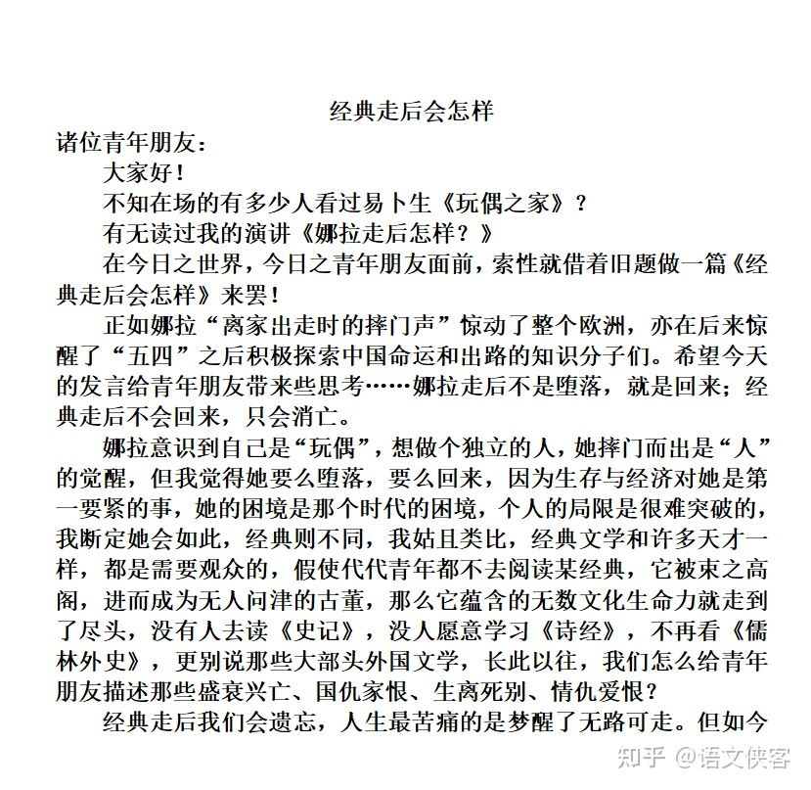
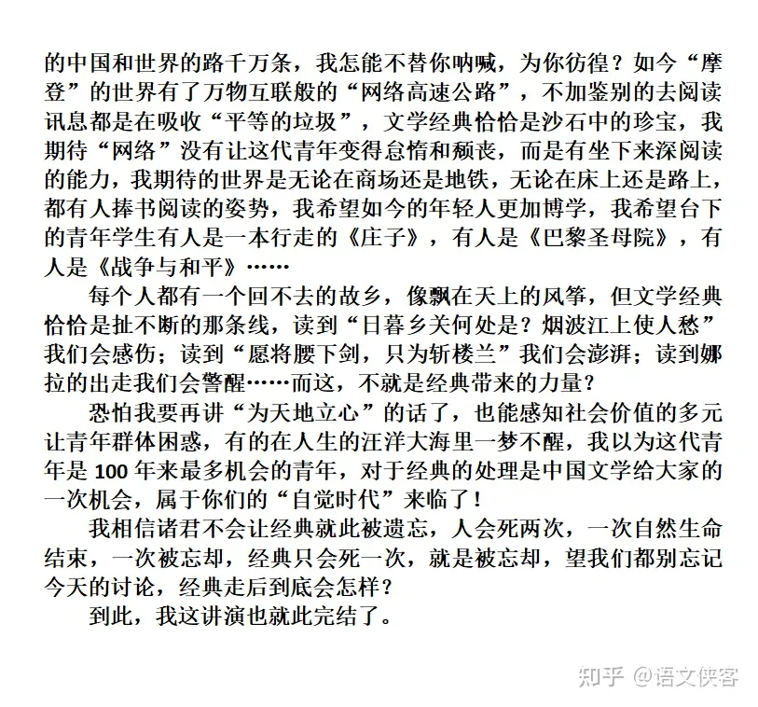
https://zhuanlan.zhihu.com/p/518268592

Slide 6

电子邮件

Slide 7
主题
使用简短而准确的主题名称
一定不要空白主题 （ 最失礼的）
收件人应该一见到它就明白整个电子邮件的内容
可以使用大写字母或特殊字符（* !）来突出主题，引起收件人注意，但是不要随便用它
3月12日的会议 不够具体，主题虽然清楚，但是不准确，不容易让人记住
附嘉宾名单、午餐请求，3月12日的会议概述

Slide 8
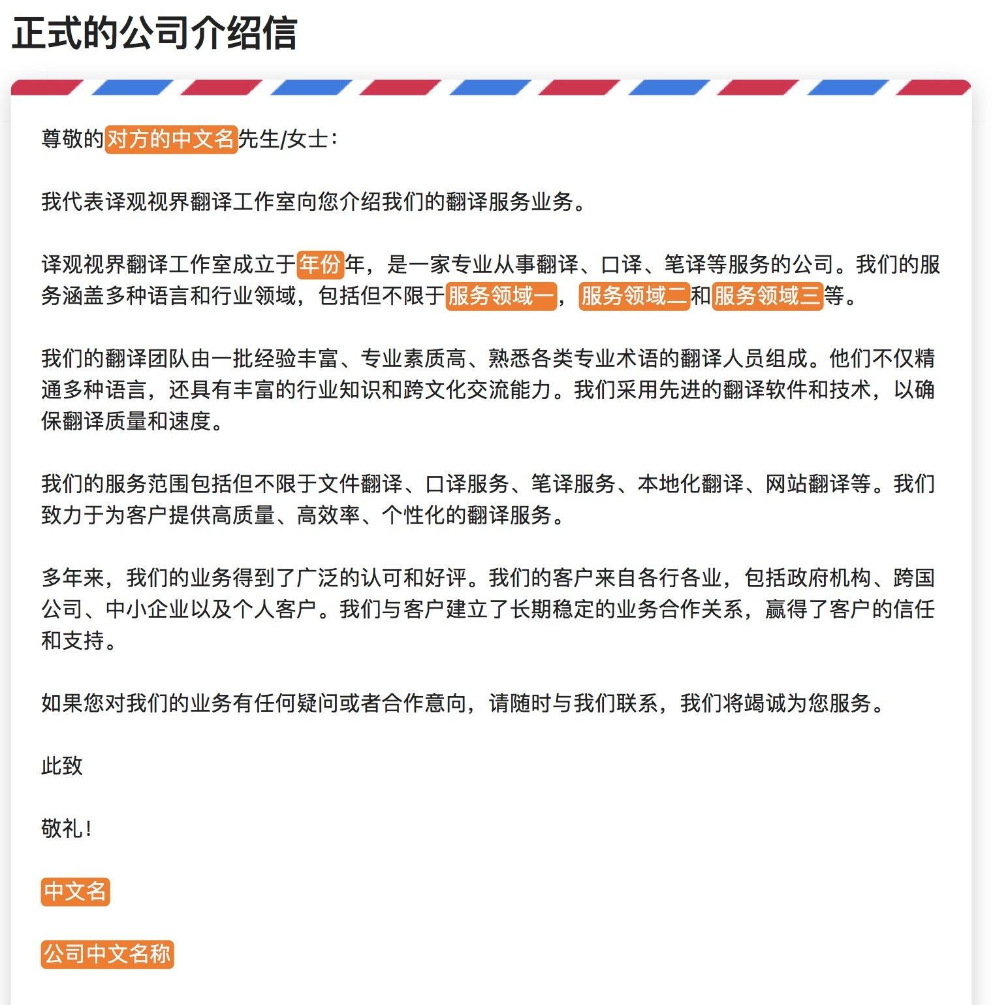
电子邮件正文一般用1234之类的列表，以清晰明确。
开头： 收件人或收件单位的称呼
正文：
- 向收件人问候 （介绍自己 ）
- 写信的事由
- 该信要进行的业务联系
- 提出进一步联系的希望、方式和要求
结尾： -写明希望对方答复的要求
- 表示祝愿或致敬的话
署名： 写自己的签名（可写单位名称或单位内具体部门名称）
xxx总/xxx经理
敬祝
健康！

Slide 9
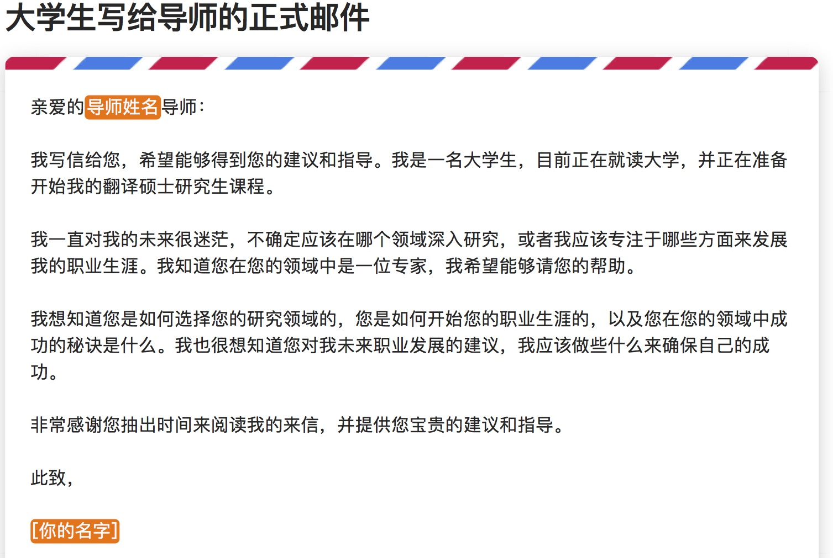
您好！
祝好

Slide 10

微信

Slide 11
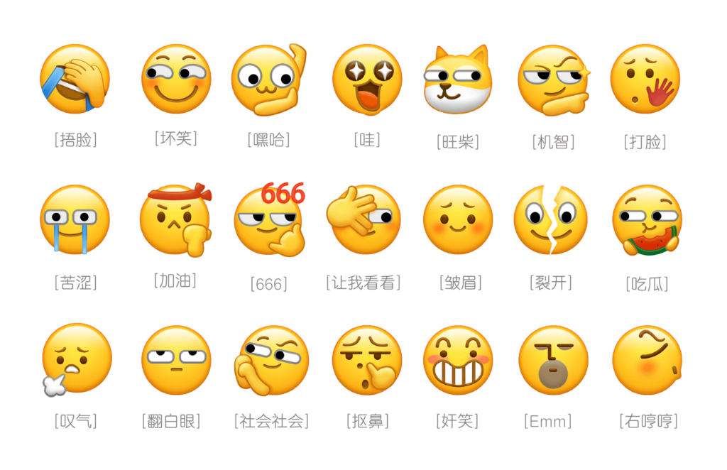
怎么用微信聊天？
你好 (您好）、嗨、哈喽
你在干嘛？、干嘛？（中国人一般不会立刻切入正题）
表情符号

Slide 12
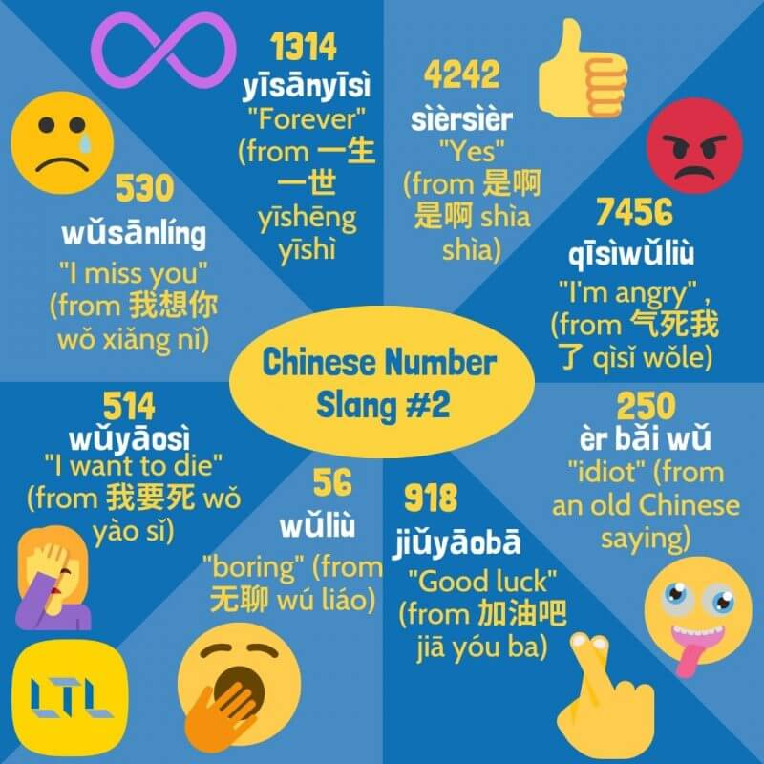

Slide 13
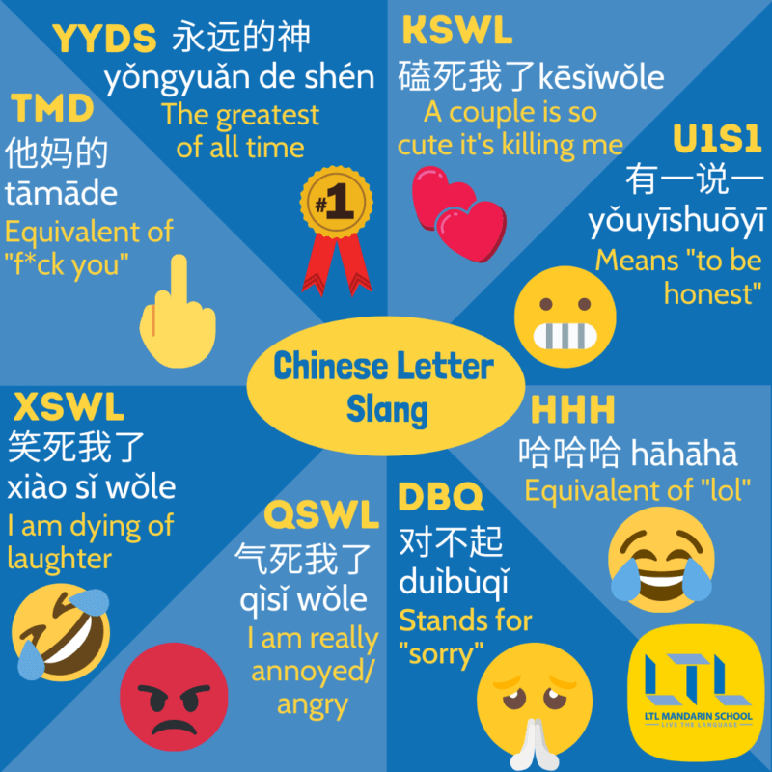

Slide 14
网聊经常用的语气词
嗯嗯 （知道了）
哈哈 （大笑）
嘿嘿 （奸笑）
呵呵 （傻笑）
好吧 （行，可以）
哦哦 （我理解）
卧槽 （愤怒、惊叹、轻蔑、惊吓、疑惑）
没得 （没有、无）
呃呃 （笑声，无语，害羞）
嗯呢 （是，我同意）
么么哒 （亲亲）
嘻嘻 （高兴，愉快的心情，以你聊天很开心）
恩恩 （是的，好的）

Slide 15
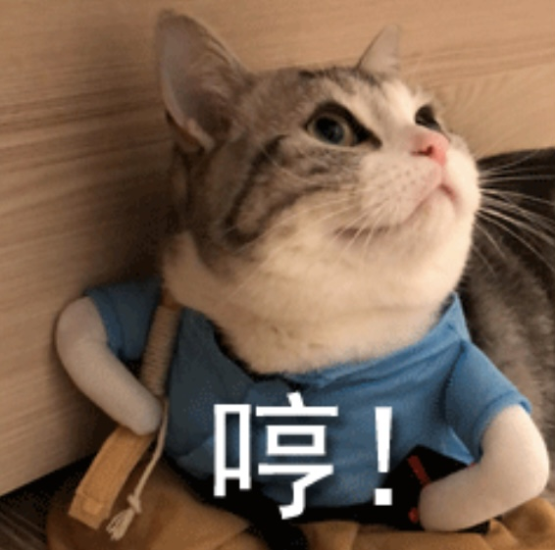


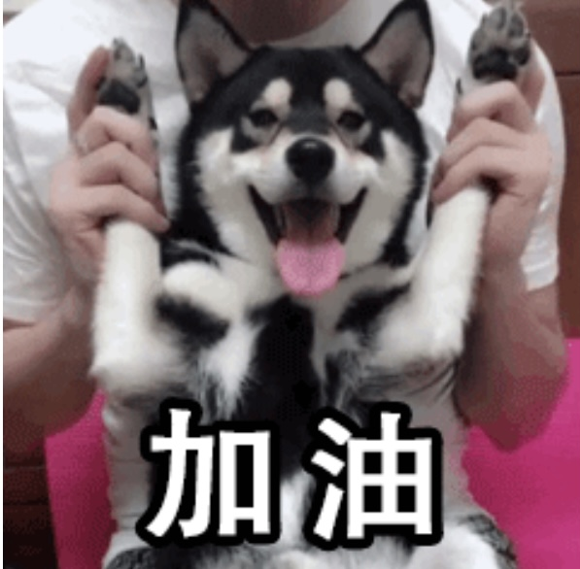
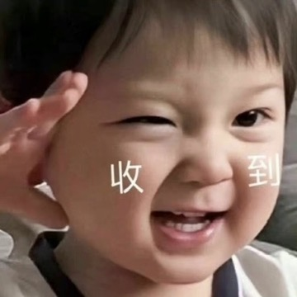

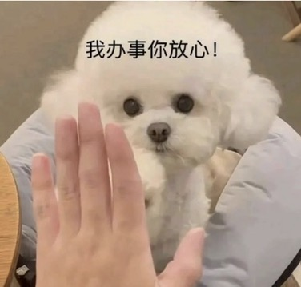
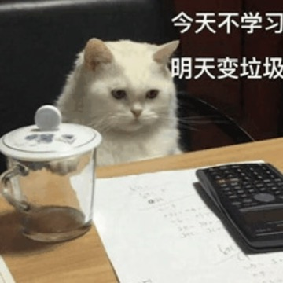

表情包

Slide 16
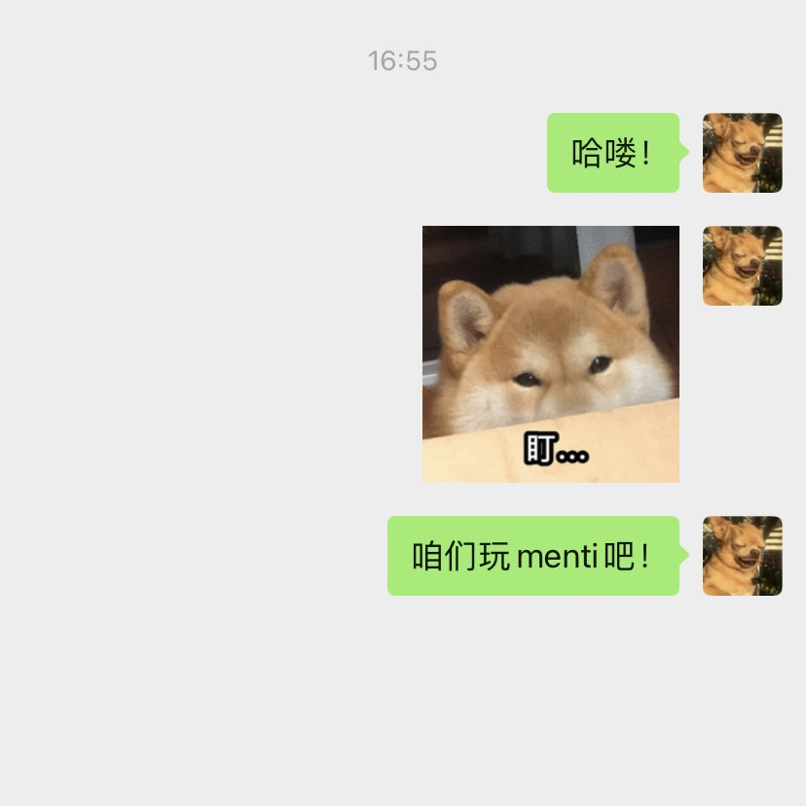
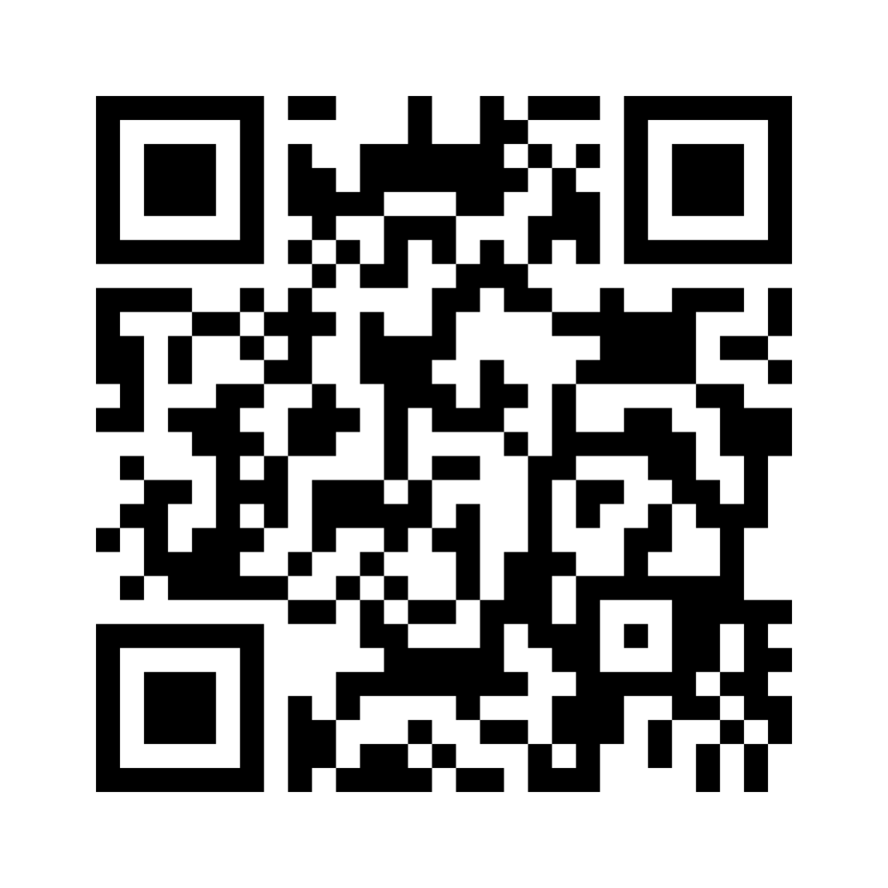
Menti
www.menti.com
7144421

Slide 17
参考资料
https://zhuanlan.zhihu.com/p/149944645
https://zh.wikihow.com/准备并做演讲
https://www.sohu.com/a/363641661_120270974
https://sparkmailapp.com/zh/chinese-format-email-template
https://zh.wikihow.com/写一封正式的邮件
https://jingyan.baidu.com/article/b7001fe17d4cac0e7282dde5.html
https://www.thatsmandarin.com/chinese-slang/essential-phrases-for-wechat-conversations/
https://www.sohu.com/a/51728656_349192#google_vignette

